Slide 1
Сумма чисел

Slide 2
Сумма чисел.
Для вычисления суммы целых чисел строится алгоритм, который зависит от значений вычисляемых слагаемых.
Все эти алгоритмы строятся одинаково, и отличаются лишь командами цикла и числом, добавляемым к сумме.

Slide 3
Задачи
Перепишите условия задач
Дано целое число n. Вычислить:
S=1+3+5+7+…+n
S=2²+3²+4²+5²+…+n²
S=2+4+6+8+…+n
S=1³+3³+5³+7³+…+n³
S=2+5+8+11+…+n
S=2²+4²+6²+8²+…+n²- домашнее
S=4+7+10+13+…+n задание

Slide 4
Блок-схема алгоритма
Начало
n
Перечертите блок-схему
S:=0
i:= а
i<=n
нет
да
S:=S+слагаемое
i:=i+с
S
конец

Slide 5
Общий вид алгоритма
Программа задача
Описание
i,S,n: Целый
Конец_Описания
Ввод (n,’Введите n’)
S:=0; i:= а
Повторять_Пока i<=n
S:=S+ слагаемое
i:=i+c
Завершить
Вывод (S,’Сумма’)
Конец_Программы
Красным цветом выделены команды, которые меняются в каждом алгоритме
Перепишите алгоритм

Slide 6
Решение задач

Slide 7
1. S=1+3+5+7+…+n
S:=0
i := 1
Повторять_Пока i<= n
S:=S+ i
i:=i+2
Завершить
Вывод (S,’Сумма’)

Slide 8
2. S=2²+3²+4²+5²+…+n²
(при составлении формулы для слагаемого, ориентируйтесь на последнее слагаемое, заменяя n на i)
S:=0
i :=
Повторять_Пока i<= n
S:=S+
i:=i+
Завершить
Вывод (S,’Сумма’)
2
Квадрат(i)
1

Slide 9
3. S=2+4+6+8+…+n
S:=0
i :=
Повторять_Пока i<= n
S:=S+
i:=i+
Завершить
Вывод (S,’Сумма’)
2
i
2

Slide 10
4. S=1³+3³+5³+7³+…+n³
S:=0
i :=
Повторять_Пока i<= n
S:=S+
i:=i+
Завершить
Вывод (S,’Сумма’)
1
Куб(i)
2

Slide 11
5. S=2+5+8+11+…+n
S:=0
i :=
Повторять_Пока i<= n
S:=S+
i:=i+
Завершить
Вывод (S,’Сумма’)
2
i
3

Slide 12
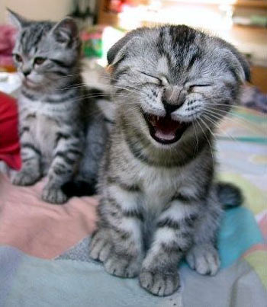
Сделайте гимнастику для глаз
Проверьте алгоритмы на ЭВМ
для n=10

